Slide 1
Проект «Город для маленьких пешеходов»
Тип:
исследовательско – творческий
краткосрочный
Автор:
Клейменова Л.А

Slide 2
Цель проекта: Формирование у воспитанников основ безопасного поведения на улицах и дорогах города
Задачи проекта
Для педагогов:
Стимулировать возникший детский интерес к выбранной теме проекта
Помочь каждому ребёнку расширить представления воспитанников об окружающей дорожной среде и правилах безопасного дорожного поведения
Уточнить представления детей о видах транспорта и дорожных знаках
Воспитывать дисциплинированность и сознательное выполнение правил дорожного движения, культуру поведения в дорожно-транспортном процессе
Для детей:
Обратиться к родителям, чтобы они больше рассказывали о правилах поведения на дороге
Познакомиться с новыми правилами поведения на дороге
развить способность практически применять полученные знания в дорожно-транспортной среде
Для родителей:
Помочь воспитателю о просьбе поучаствовать в выставке в группе;
Вызвать большое желание у детей принести рисунок на выставку;
привлечь детей к ознакомлению детей с пдд, проводя беседы на данную тему во время прогулки

Slide 3
Системная паутинка проекта
Социально-коммуникативное развитие | Познавате-льное развитие | Речевое развитие | Художественно-эстетическое развитие | Физическое развитие
Сюжетно ролевые игры: « Мы -пожарники», «Один дома», «Буду пожарником!»; с.р.и. с напольным конструктором «Пожар в городе», проведение игровой викторины «Я знаю правила пожарной безопасности» | Рассматривание иллюстраций и беседы на темы: «Когда один дома», «Огонь – не игрушка, игра с ним – ловушка», «Правила действия при пожаре», «Профессия - пожарник»; Просмотр мультфильмов о ППБ | Чтение худ.литературы: с. Маршак «Пожар», «Рассказ о неизвестном горе», В. Ровицкий «Спички», «Лампочка», Л.Толстой; Заучивание стихотворений; «Пожарная собака», Е. Хоринская «Спичка-невеличка»; Загадывание загадок; Составление рассказов по сюжетным картинкам | Альбом рисунков «Важная профессия»; Лепка «Потушим огонь!»; Макет «Пожарный щит»; Аппликация «Пожарная машина» | Подвижные игры и упражнения: «Огонь в очаге», «Цветные автомобили», «Вода и огонь», «Кто быстрее потушит пожар»; Игры-соревнования «Пожарники, на старт!» ; Комплекс утренней гимнастики «Мы – пожарные»

Slide 4
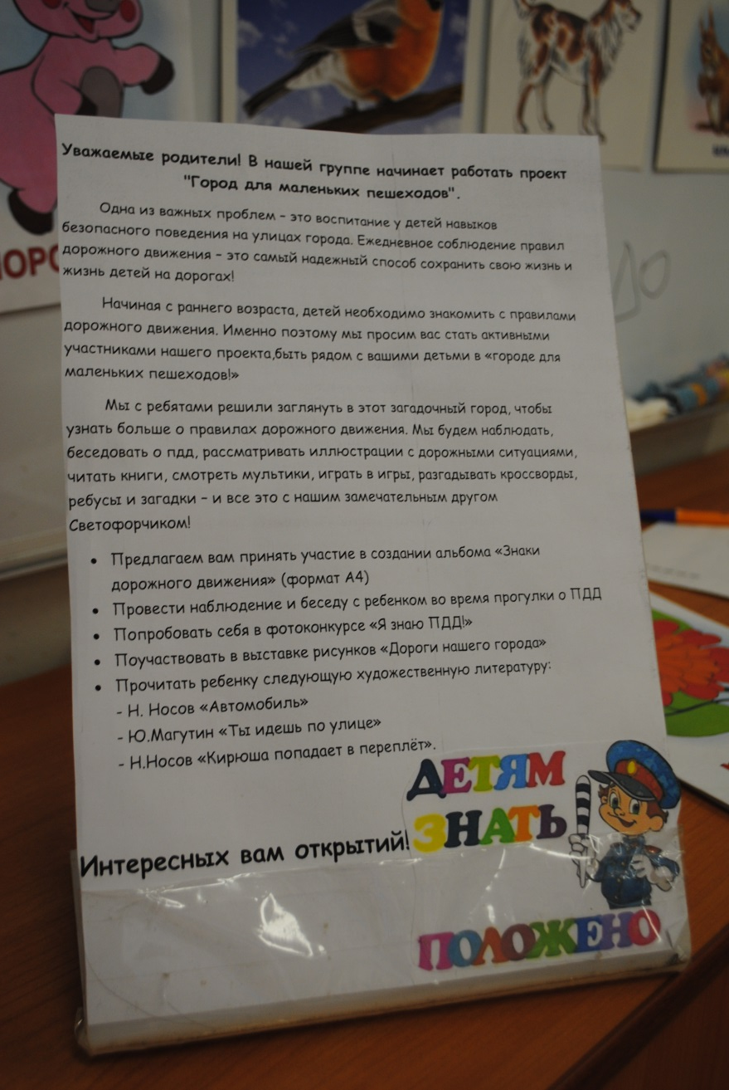

Slide 5
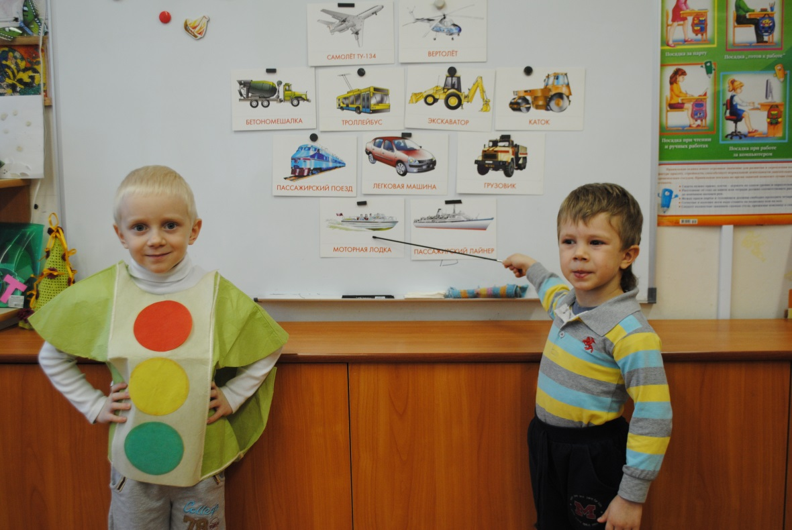

Slide 6
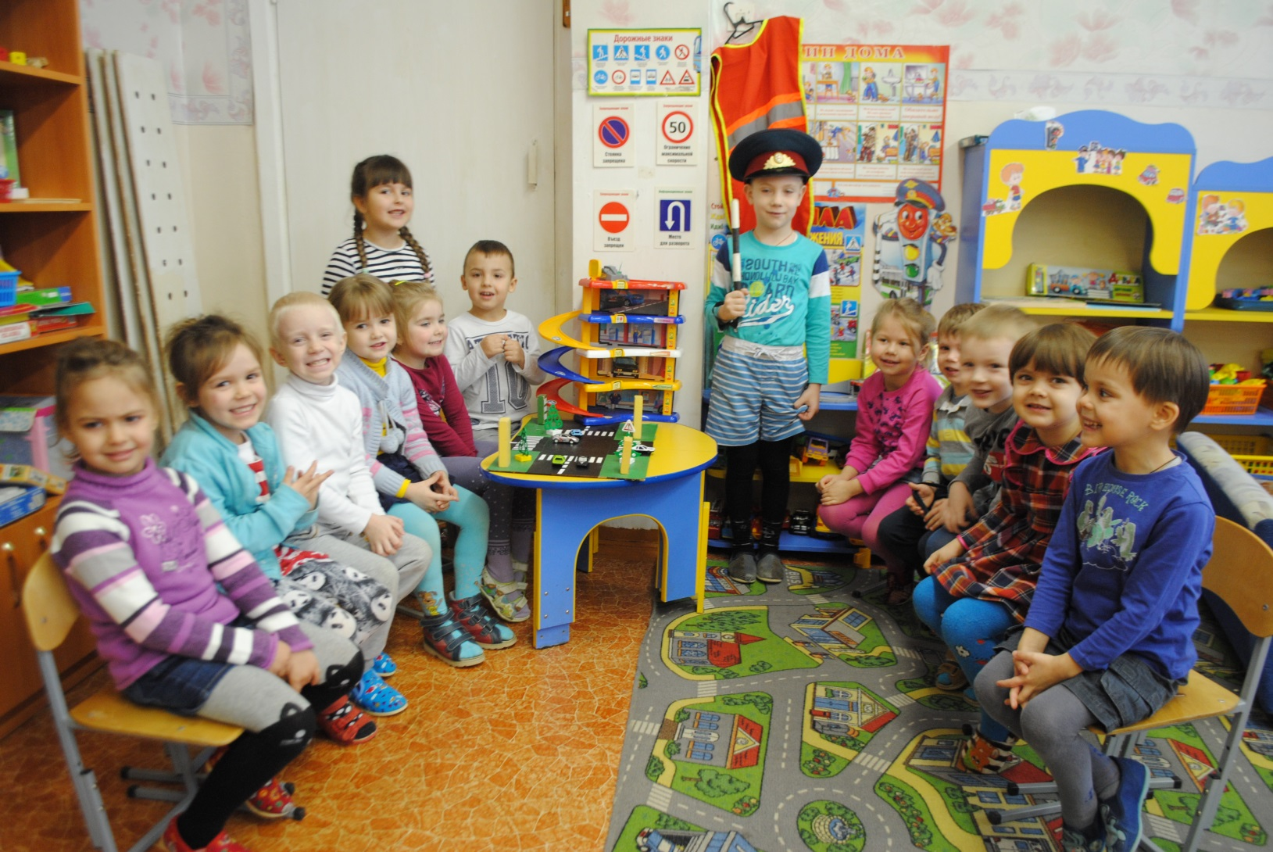

Slide 7
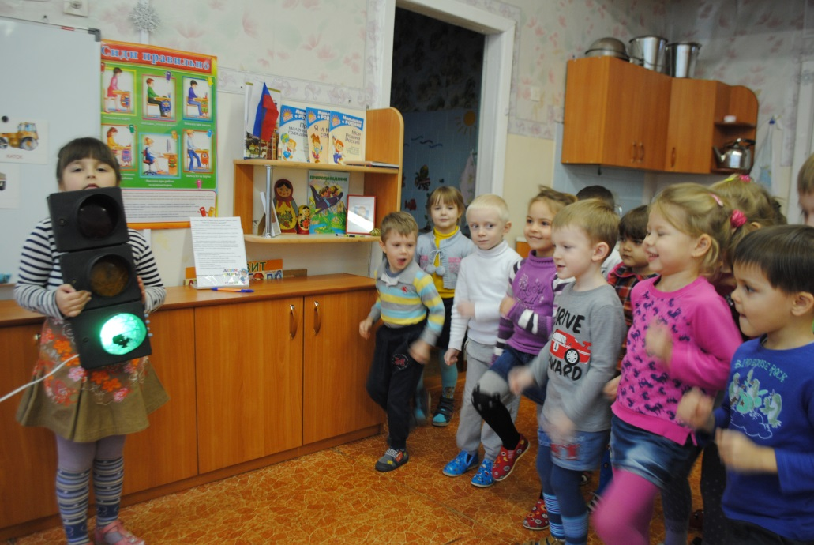
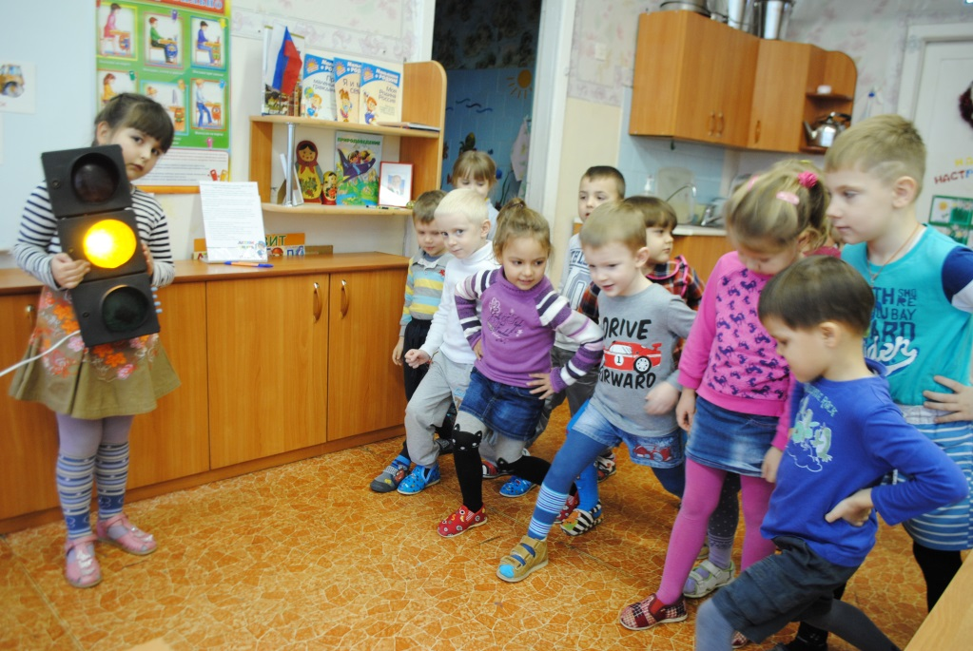

Slide 8
Ожидаемые результаты проекта
Для педагогов:
Систематизируются и станут глубже представления детей об окружающей дорожной среде и знания о правилах дорожного движения на проезжей части, в транспорте, на улице
Сформируются навыки спокойного, уверенного, культурного и безопасного поведения в дорожно-транспортной среде, навыки умения детей предвидеть опасные ситуации, а также отрицательное отношение к нарушениям ПДД
Для детей:
рисунки, альбом аппликаций «Дорожные знаки»
Развлечение «Город маленьких пешеходов»
Дети поняли как нужно себя вести на дороге

Slide 9
Краткое содержание проекта
Подготовительный этап | Основной этап | Заключительный этап
постановка целей, определение актуальности и значимости проекта; подбор методической литературы для реализации проекта; подбор наглядно-дидактического материала; художественной литературы; Обращение к родителям; организация развивающей среды в группе. | ознакомление детей с художественной литературой; проведение бесед; Просмотр мультфильмов и беседы по их содержанию; работа с родителями (разработка рекомендаций и их презентация); проведение конкурса рисунков; Создание альбома «Дорожные знаки»; Создание макета «Перекресток» проведение мероприятия-развлечения «Город маленьких пешеходов». | анализ результатов проекта; создание и презентация; оформление «Фоторепортажа».

Slide 10
Продукты проекта:
Для педагогов:
Презентация на педсовете;
Просмотр фотовыставки «Мы знаем правила дорожного движения»;
Расширение развивающей среды в уголке ПДД.
Для детей:
Альбом аппликаций «Дорожные знаки»;
Выставка рисунков;
проведение мероприятия-развлечения «Город маленьких пешеходов»;
Макет «Перекресток»
Для родителей:
Фоторепортаж;
Выставка рисунков;

Slide 11
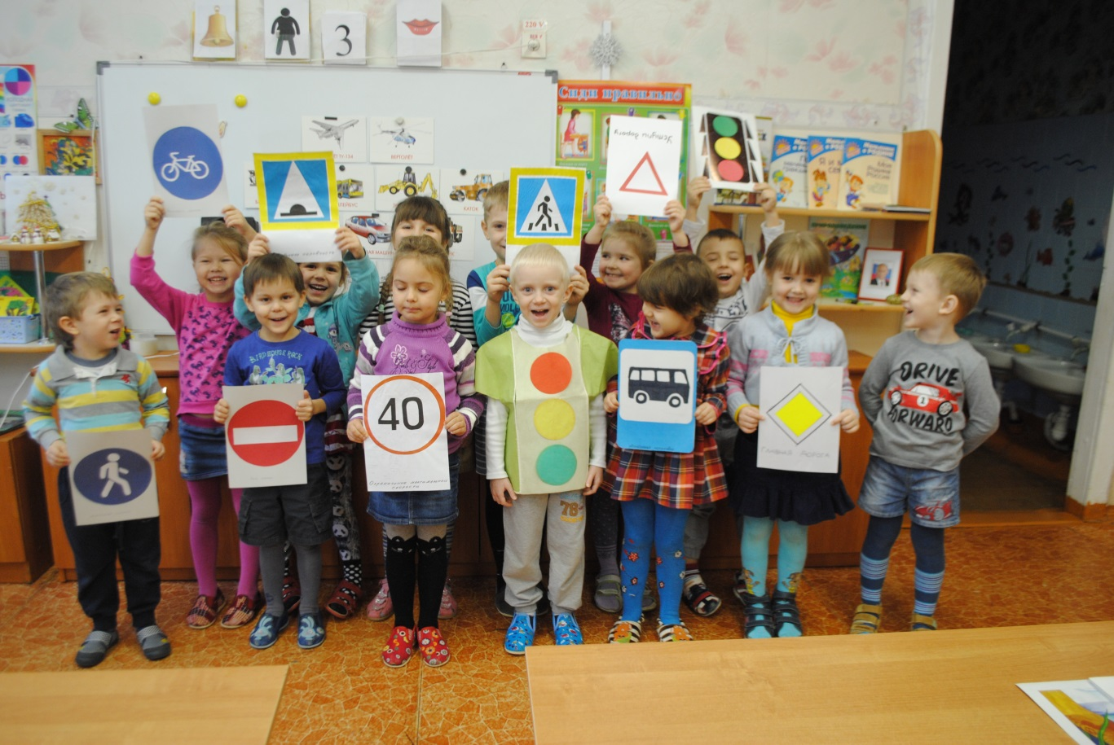
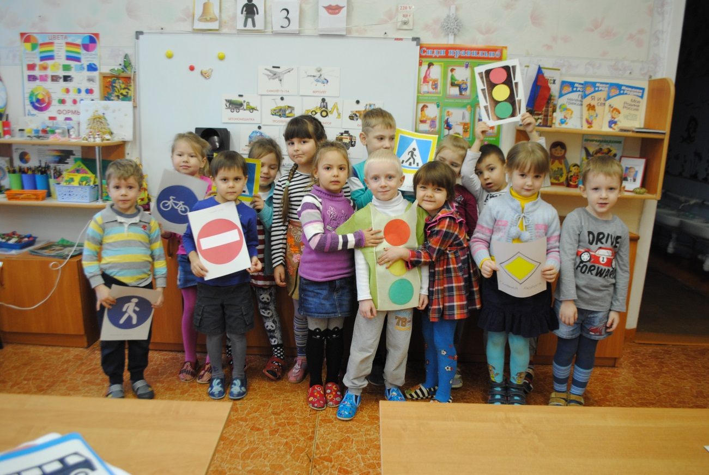

Slide 12
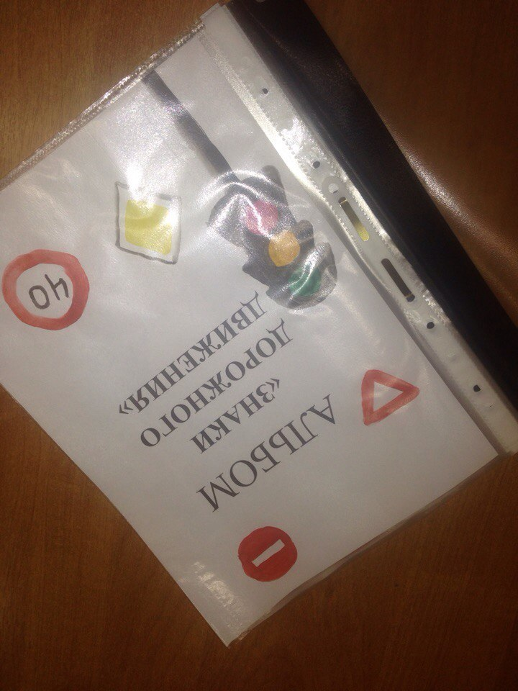
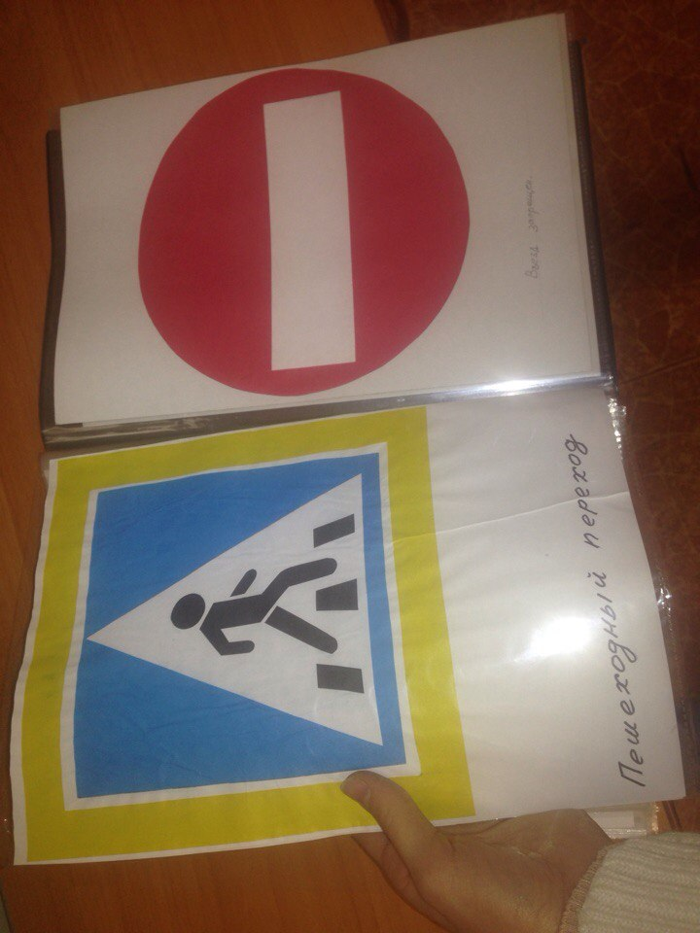

Slide 13
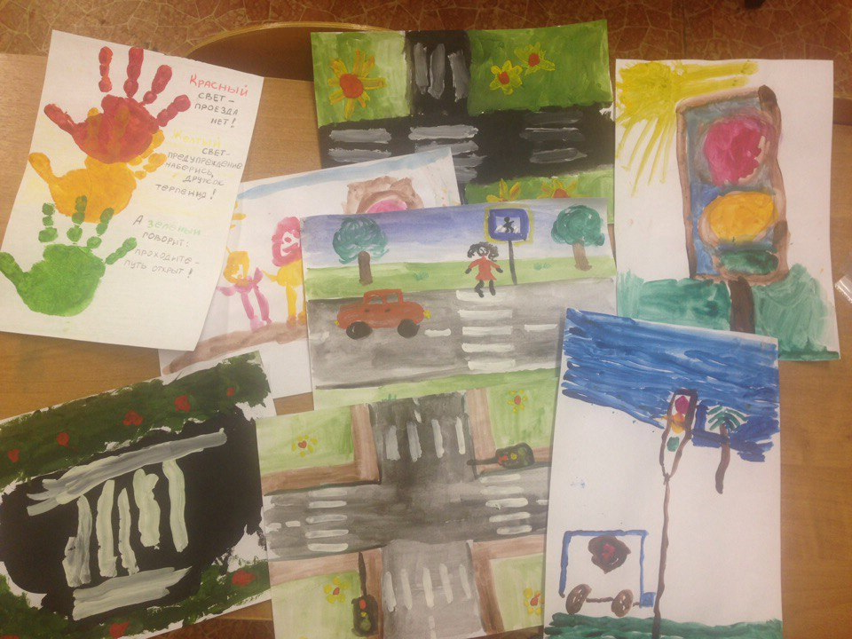

Slide 14
Спасибо за внимание!

